Slide 1
Assortimentskennis
WZP
1-20
Oefentoets KT-K-V-Kl
Antwoorden

Slide 2
Geef bij de volgende planten aan:
- Toepassing of
- Kenmerken of
- Verzorging of
- Klimaat
Voor elk goed antwoord kun je 1 punt krijgen (als je een deel mist 0 punten).
Totaal punten = Cijfer
2,1

Slide 3
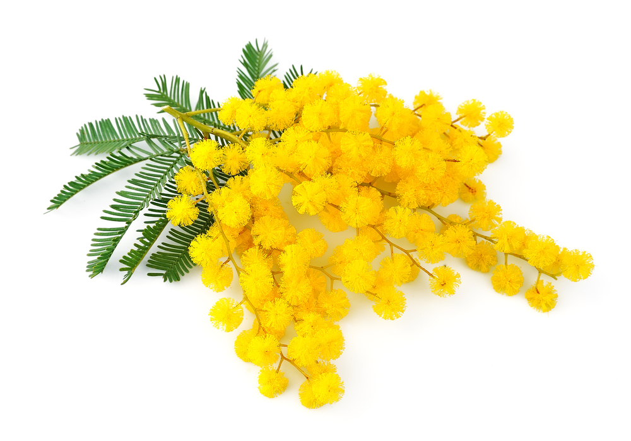
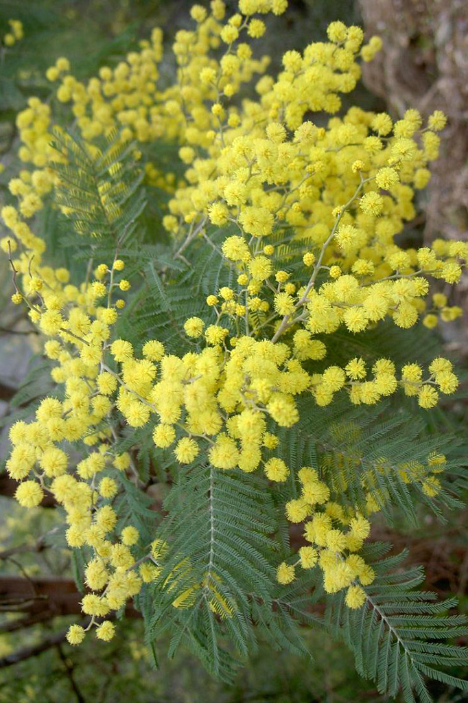
Acacia dealbata Mimosa
Verzorging:
Plastic hoes over de bloemtak,
Schuin afsnijden op heet water met speciale mimosa-voeding
Na 8 uur plastic hoes verwijderen
1

Slide 4
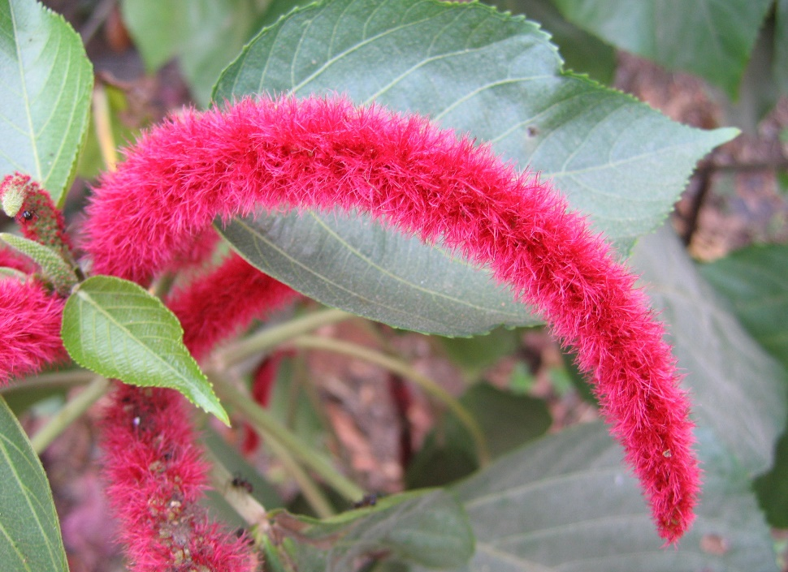
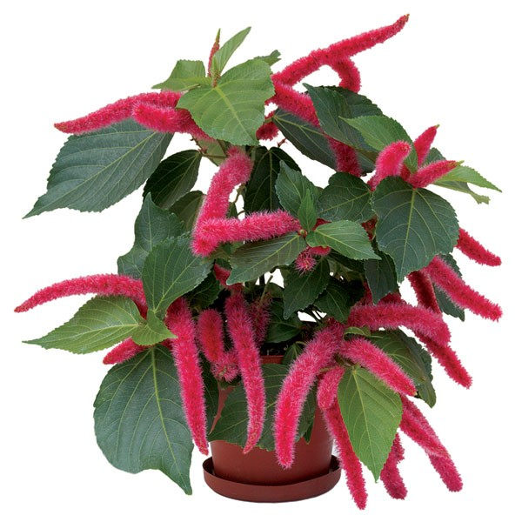
Acalypha hispida Tropische kattestaart
Toepassing:
bloeiende kamerplant
2

Slide 5
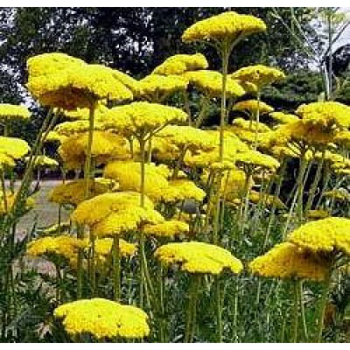
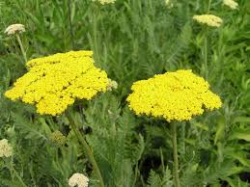
Achillea filipendulina Duizenblad
Toepassing:
Snijbloem, droogbloem,
Vaste tuinplant
3

Slide 6
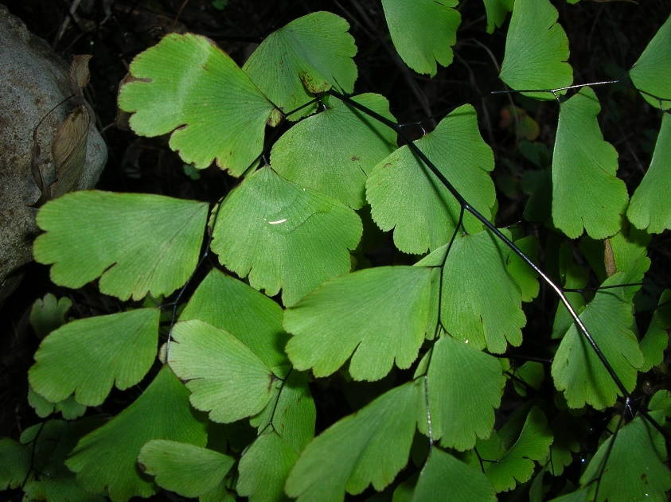
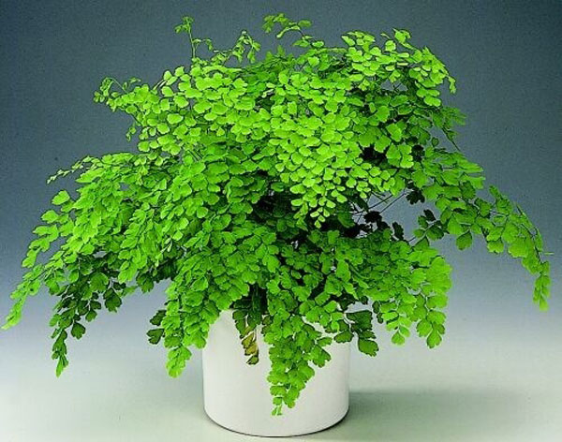
Adiantum raddianum Venushaar
Verzorging:
Regelmatig water, potgrond vochtig, sproeien mag
4

Slide 7
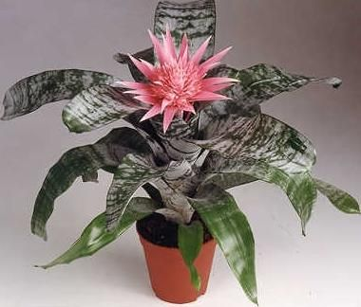
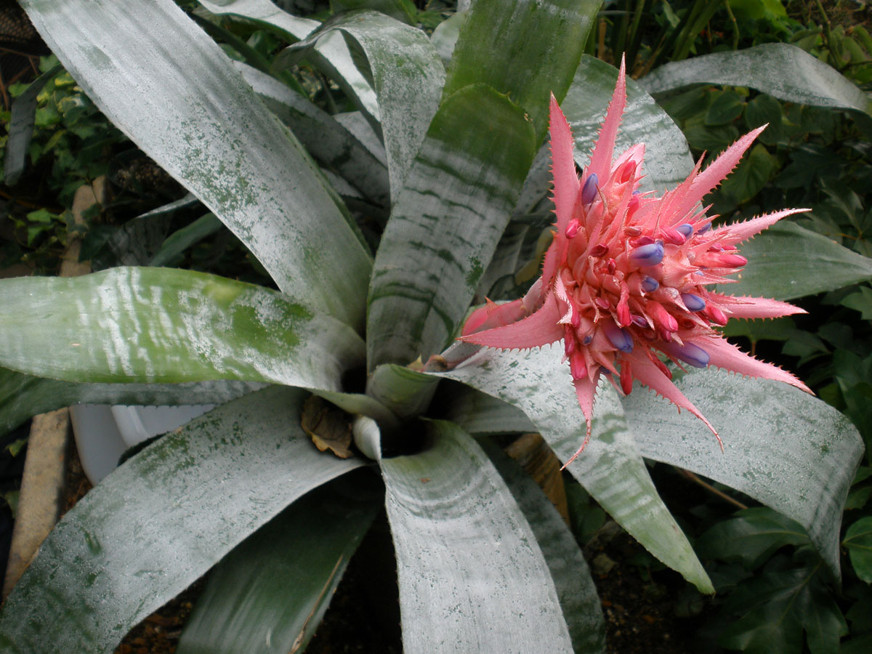
Aechmea fasciata Kokerbromelia
Verzorging:
Water in de koker
5

Slide 8
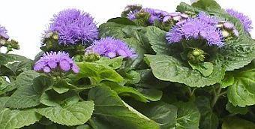
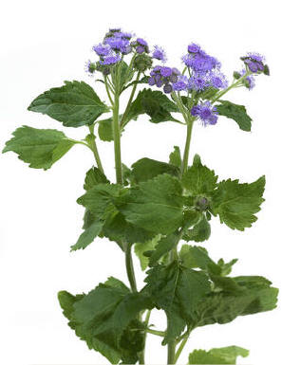
Ageratum houstonianum -
Toepassing:
Snijbloem
1 jarige perkplant
6

Slide 9
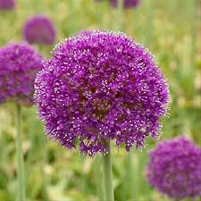
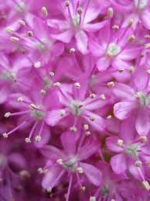
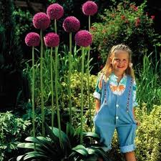
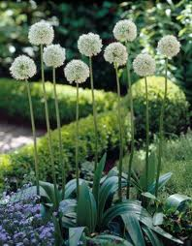
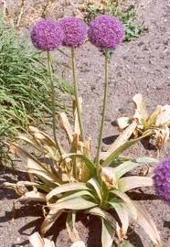
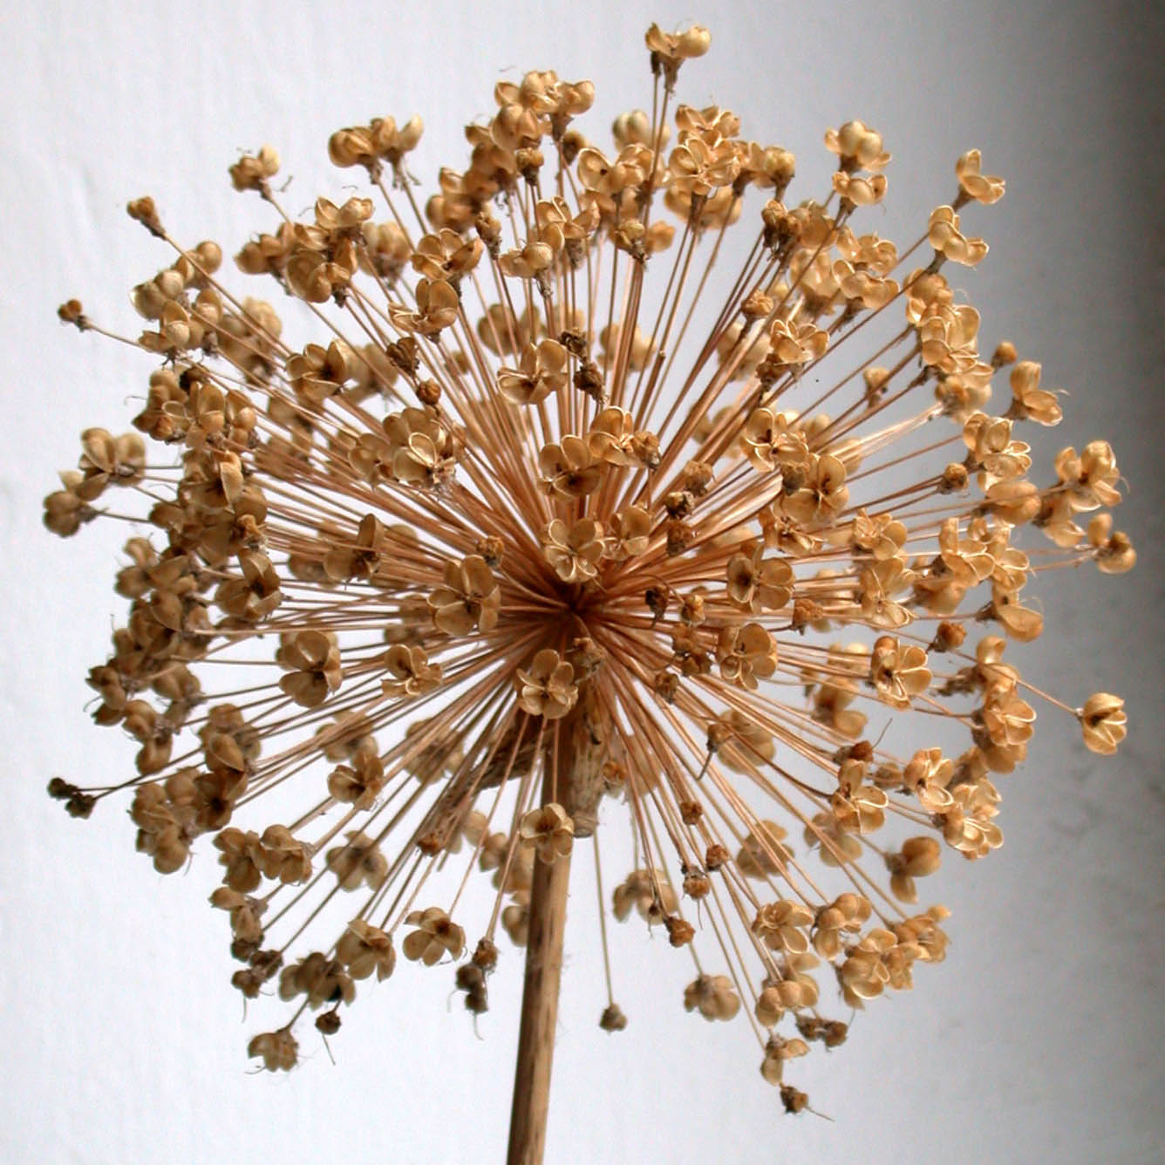
Allium giganteum Reuze sierui
Kenmerken:
Bolgewas
Sterke geur
7

Slide 10
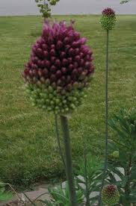
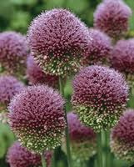
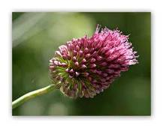
Allium sphaerocephalon Sierui
Toepassing:
Snijbloem
Bolgewas-tuinplant
8

Slide 11
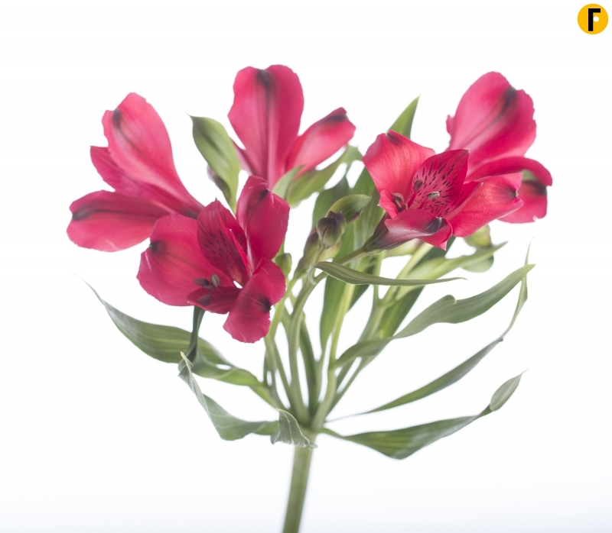
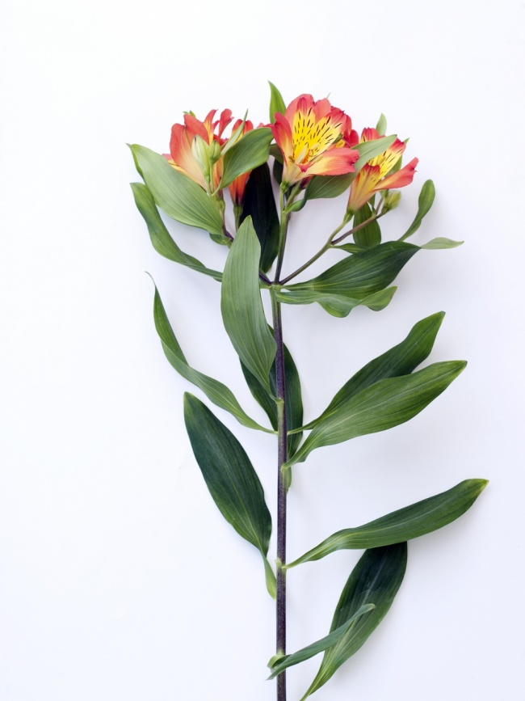
Alstroemeria Incalelie
Verzorging:
Veel blad verwijderen
9

Slide 12
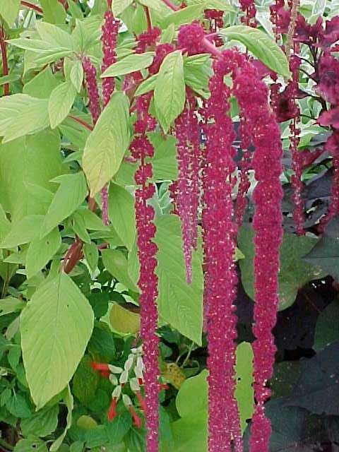
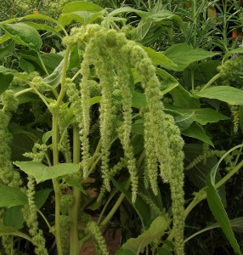
Amaranthus caudatus (Hangende) Kattestaart
Verzorging:
Al het blad verwijderen
10

Slide 13
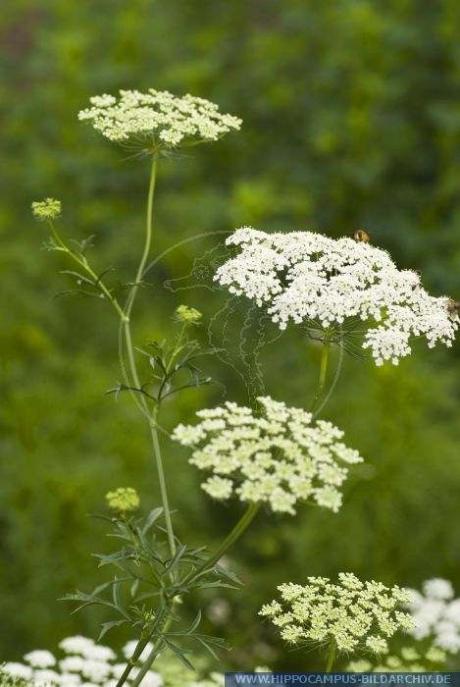
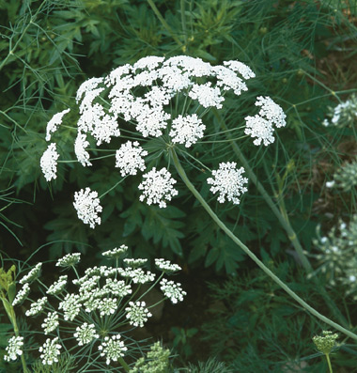
Ammi majus Witte kantbloem
Kenmerken:
Bloem valt makkelijk uit (ruien)
Witte bloemkleur
Blad sterk ingesneden
11

Slide 14
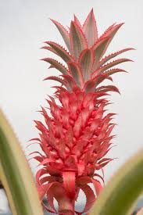
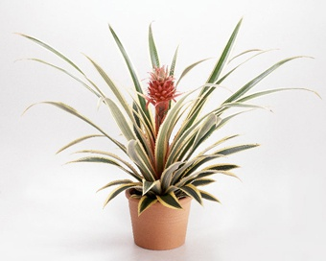
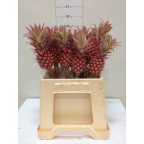
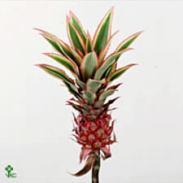
Ananas comosus ‘Variegatus’ Bonte ananas
Herkomst / klimaat:
Tropisch klimaat
12

Slide 15
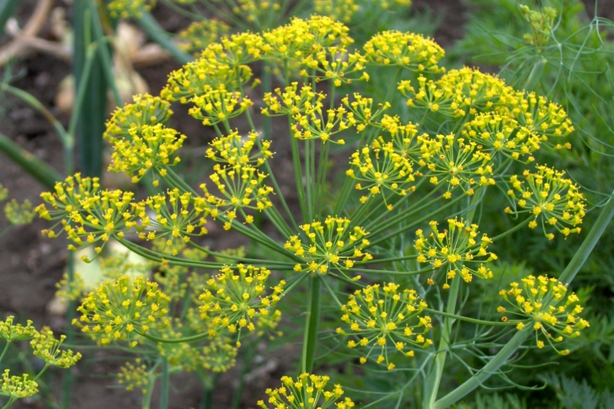
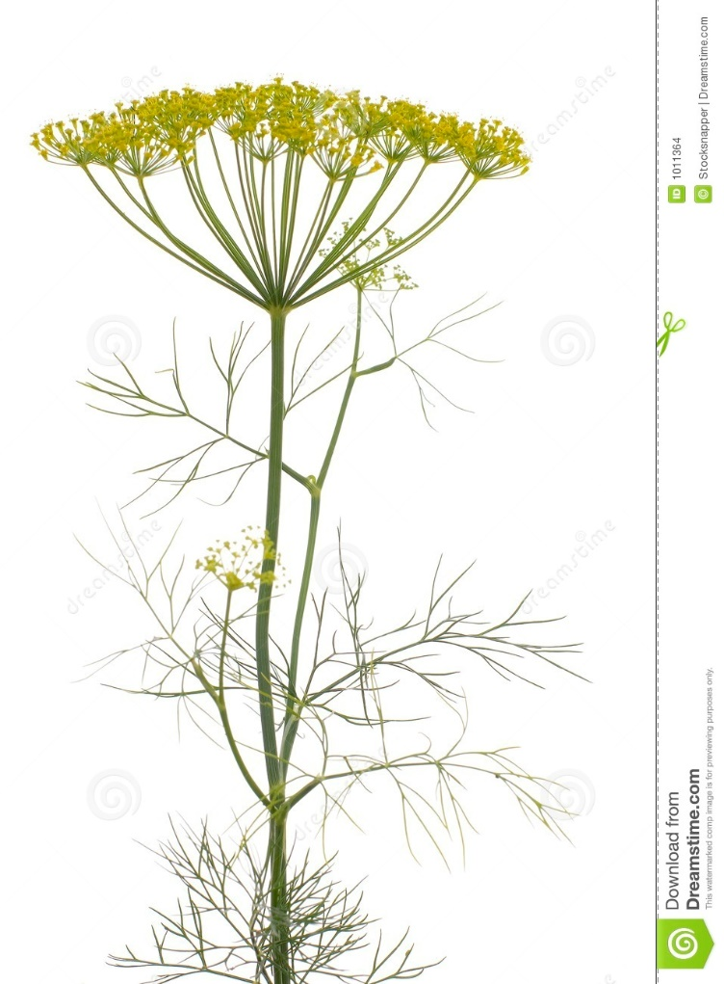
Anethum graveolens Dille
Toepassing:
Snijbloem
Keukenkruid
13

Slide 16
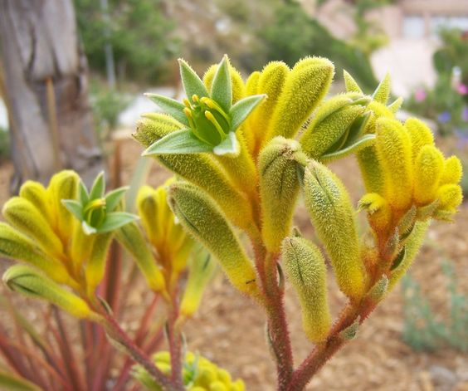
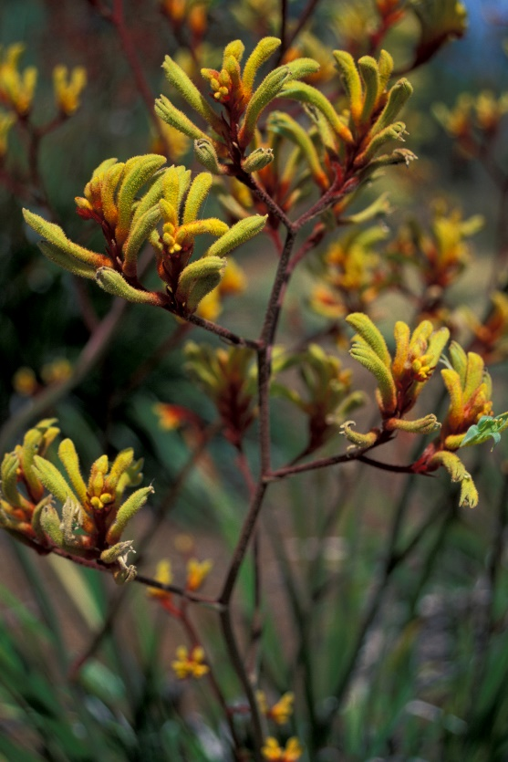
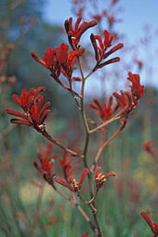
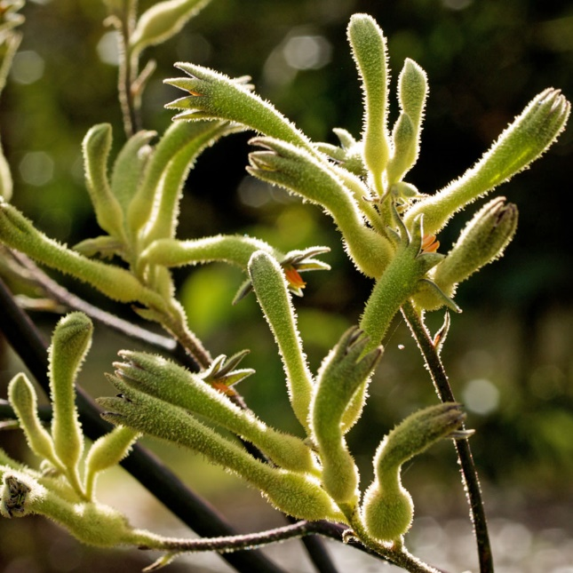
Anigozanthos flavidus Kangoeroepootje
Toepassing:
Snijbloem
14

Slide 17
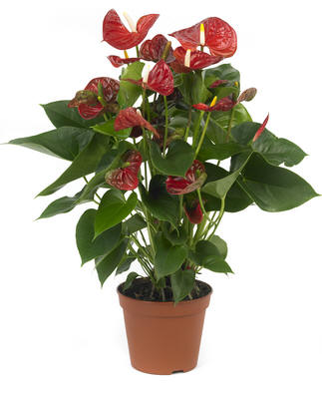
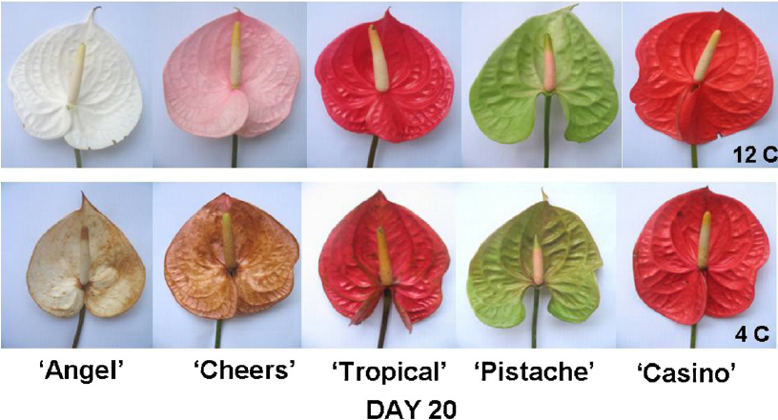
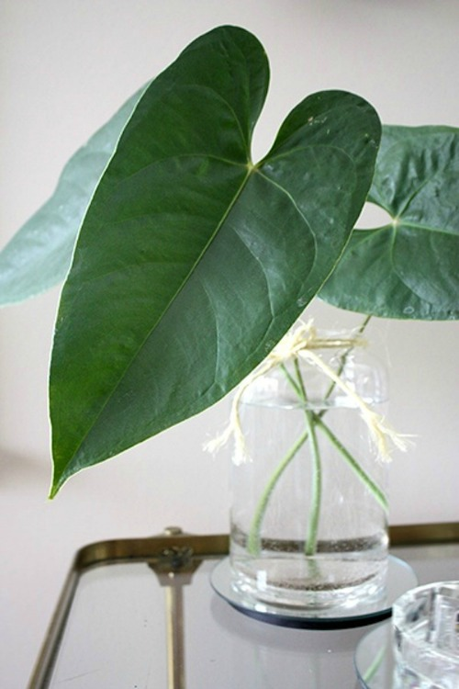
Anthurium (Andreanum Groep) Lakanthurium
Verzorging:
Bloem/blad niet in koelcel
Plant niet onder de 10 ‘C
15

Slide 18
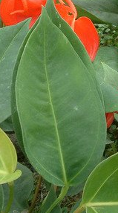
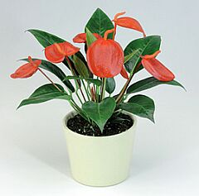
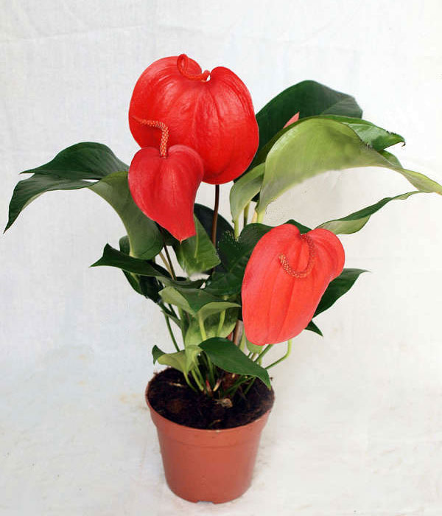
Anthurium (Scherzerianum Groep) - 2
Herkomst / klimaat:
Tropisch klimaat
16

Slide 19
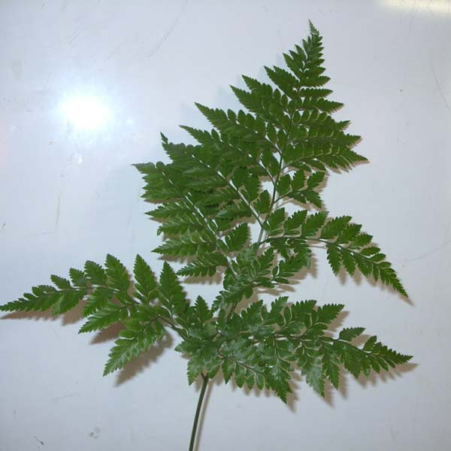
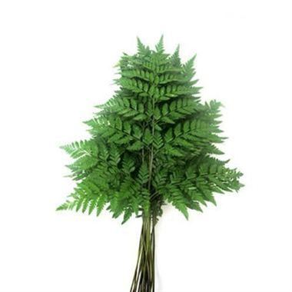
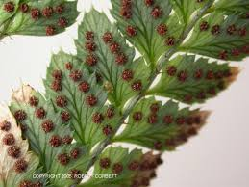
Arachniodes adiantiformis Ledervaren
Kenmerken;
Sterk ingesneden blad
Sporen op onderkant blad
Vaak in plastic hoezen aangeleverd
17

Slide 20
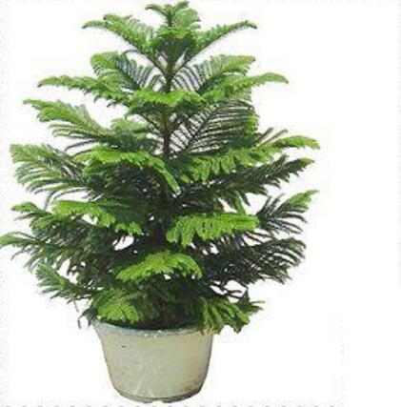
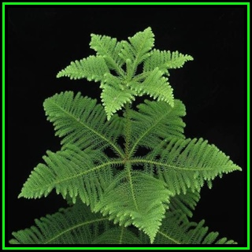
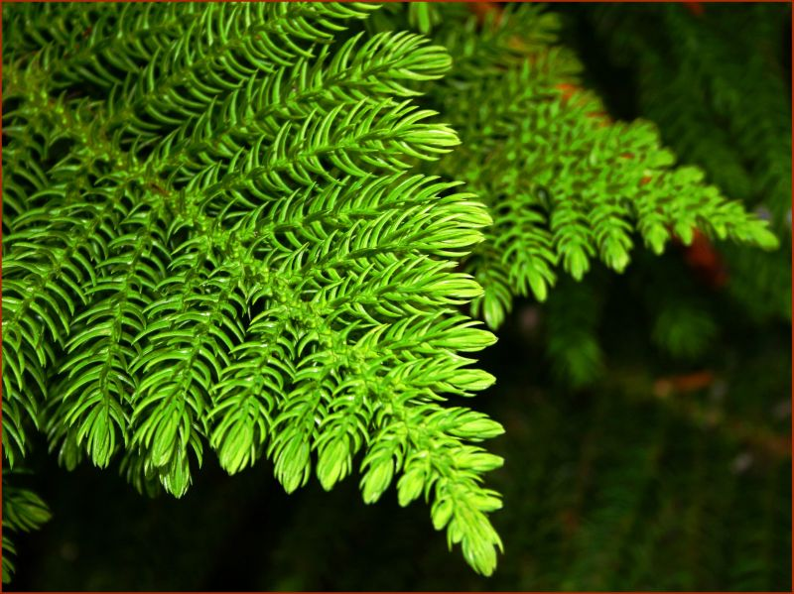
Araucaria heterophylla ‘Gracilis’ Kamerden
Toepassing;
Groene kamerplant (bladkamerplant)
18

Slide 21
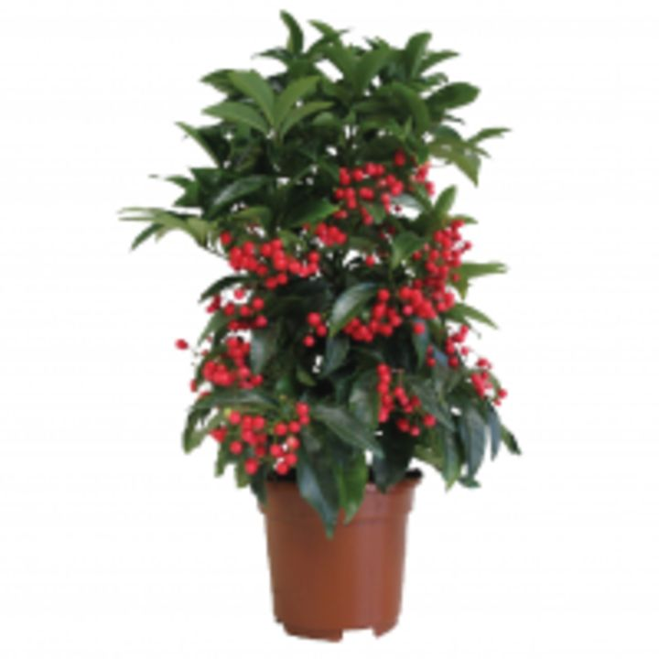
Ardisia crenata -
Kenmerken:
Rode besjes
Bladrand gekarteld en verdikt
19

Slide 22
Argyranthemum frutescens Struikmargriet
Toepassing;
Snijbloem
Kuipplant
20

Slide 23
Aechmea fasciata Kokerbromelia
Kenmerken:
Bont blad,
Kokervormend
Roze bloeiwijze, paarse bloemetjes
Scherpe getande bladrand
Epifyt (groeit op andere bomen in natuur)
21

